Slide 1
2 程序进程与进程间通信
School of CS
Jicheng Hu
jichengwhu @ 163 . com
https://gitee.com/principlewindows/win-principle-2022

Slide 2
本章要求
WINDOWS进程基本概念
理解
各种不同的通信机制及异同
掌握
WINDOWS进程间通信机制
熟悉
与其它操作系统进程的差异
了解
Notes:
Windows 11 design principles - Windows apps | Microsoft Docs
https://docs.microsoft.com/en-us/windows/apps/design/signature-experiences/design-principles
MVC (model, view, control)

Slide 3
内容提要 - 程序进程与进程间通信
2.1 程序与进程
2.2 进程间通信机制简介
2.3 进程间通信-消息机制
2.4 进程间通信-重定向机制
2.5 进程间通信-管道

Slide 4
内容提要 - 程序进程与进程间通信
2.1 程序与进程
2.2 进程间通信机制简介
2.3 进程间通信-消息机制
2.4 进程间通信-重定向机制
2.5 进程间通信-管道

Slide 5
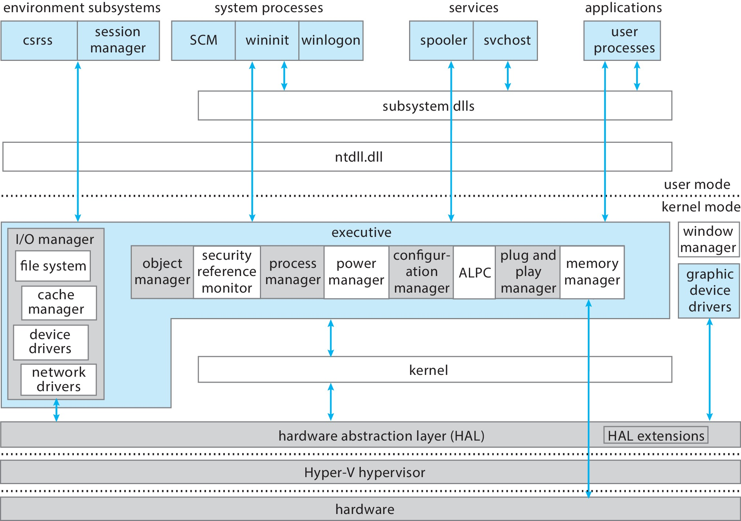

Depiction of Windows 10 Architecture
Yale CS10
AVI SILBERSCHATZ

Slide 6
Windows 10/11 Architecture
泛读材料 https://dbj.org/architecture-of-windows-10/
谈到 Kenny Kerr 也只知道 How 不知道 Why
Layered system of module
Protected mode — hardware abstraction layer (HAL), kernel, executive
User mode — collection of subsystems
Environmental subsystems emulate different operating systems
Protection subsystems provide security functions
Windows 11 is built on the same foundation as Windows 10.
- from https://learn.microsoft.com/en-us/windows/whats-new/windows-11-overview

Slide 7
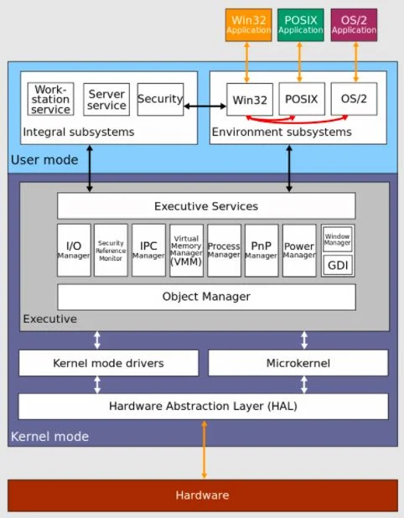
Depiction of Windows 10 Architecture
Notes:
Portable Operating System Interface（可移植操作系统接口）of Unix，是由IEEE计算机学会制订的一系列操作系统接口标准。
它定义了编写可移植程序的规则和技术，用于维护操作系统之间的兼容性。
代码级兼容
命令行 shell 操作兼容

Slide 8
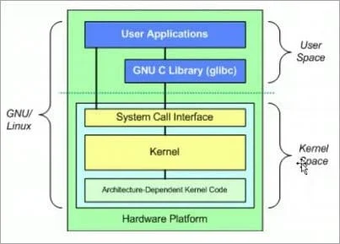
Linux Architecture
延申阅读:
https://github.com/LordNoteworthy/windows-internals/
blob/master/windows-internals-6th-ed/chapter-02-system-architecture.md

Slide 9
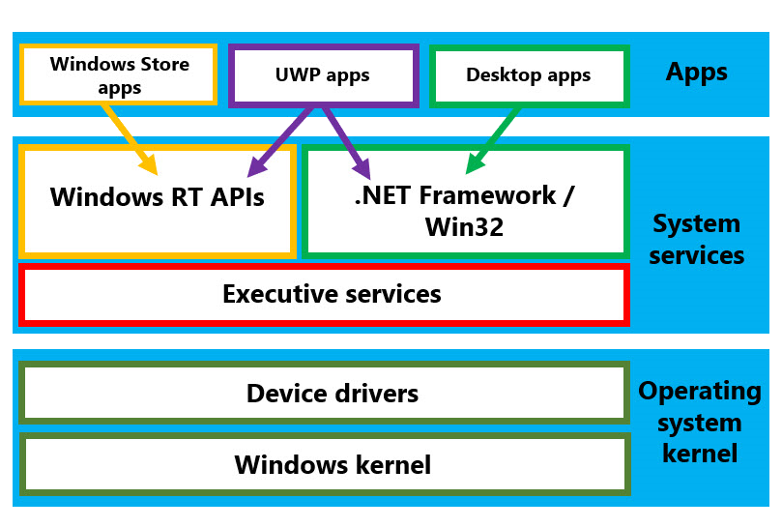
Windows client architecture
https://support.microsoft.com/en-us/windows/create-installation-media-for-windows-99a58364-8c02-206f-aa6f-40c3b507420d
Notes:
https://learn.microsoft.com/en-us/training/modules/explore-windows-architecture/3-examine-windows-client-architecture

Slide 10
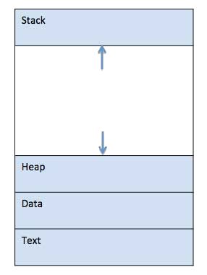
2.1 Program and Process
https://www.infoworld.com/
A process is an instance of a program in execution.
进程是执行中的程序
创建一个进程后，操作系统就将程序的一个副本装入计算机内存中，然后启动一个线程执行该程序
process in memory
 | Component & Description
1 | Stack The process Stack contains the temporary data such as method/function parameters, return address and local variables.
2 | Heap This is dynamically allocated memory to a process during its run time.
3 | Text This includes the current activity represented by the value of Program Counter and the contents of the processor's registers.
4 | Data This section contains the global and static variables.
Linux 进程在内核眼中是什么样子的
http://news.eeworld.com.cn/mp/rrgeek/a84417.jspx
Notes:
text: 代码段
https://www.softwaretestinghelp.com/linux-vs-windows/

Slide 11
2.1.1 Process Address Space
0xFFFFFFFFFFFFFFFF
Each process operates as if it owns all of main memory
The diagram on the right presents a 64-bit process’s general memory playground that stretches from address 0 up through and including 2⁶⁴ - 1
No process actually uses all 2⁶⁴ bytes of its address space
The OS virtualizes memory: each process thinks it as the complete system memory (but obviously it doesn’t)
0x0000000000000000
Notes:
Material of this section is from Stanford
CS110(Principles of Computer Systems)
CS140(Operating Systems)

Slide 12
2.1.2 Memory Regions in a Process
0xFFFFFFFFFFFFFFFF
Most of a process’s memory isn’t used: valid regions are defined by segments
Quick quiz: what’s a SEGV(segmentation violation)?
Some segments you know quite well: stack, heap, BSS, data, rodata, and code
Quick quiz: differences between bss, data, and rodata?
Code is usually not read in through read: instead, it’s memory mapped
A memory mapped file acts like the whole file is read into a segment of memory, but it a single copy can be shared across many processes
user stack
shared libraries
(mmapped regions)
dynamic
heap
uinitialized data (bss)
initialized data
static
rodata
code (text)
0x0000000000000000
Notes:
Material of this section is from Stanford
CS110(Principles of Computer Systems)
CS140(Operating Systems)
https://guyonbits.com/from-rodata-to-rwdata-introduction-to-memory-mapping-and-ld-scripts/

Slide 13
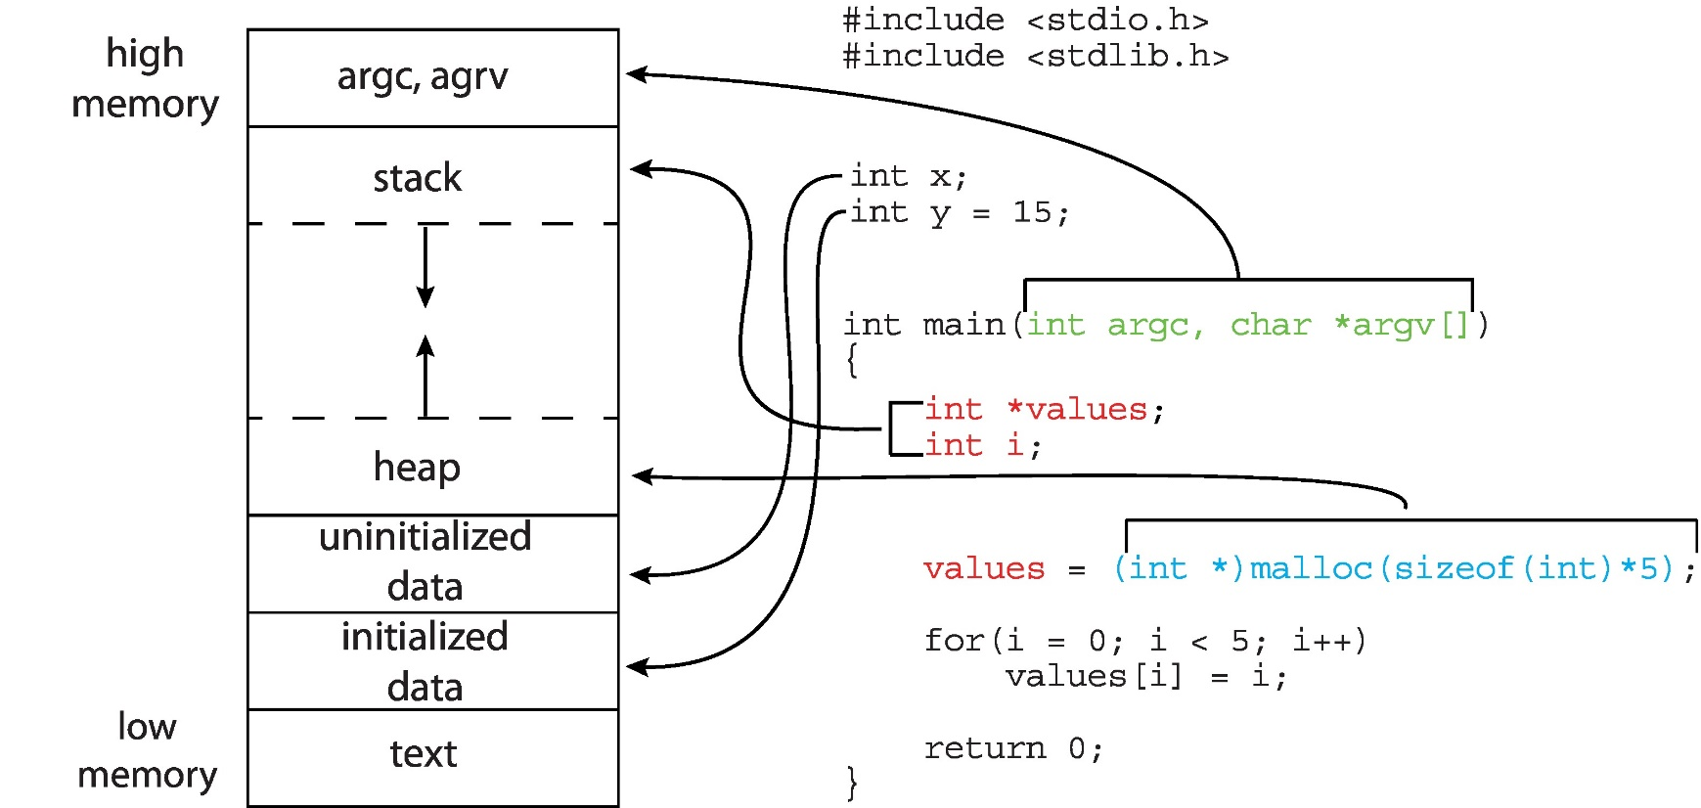
Memory Layout of a C Program

Slide 14
2.1.3 操作系统中的进程
操作系统中的进程与用户进程并发运行，用户进程是由操作系统创建和调用的
用户进程亦可以创建和调用别的进程
被创建进程与创建者构成父子关系

Slide 15
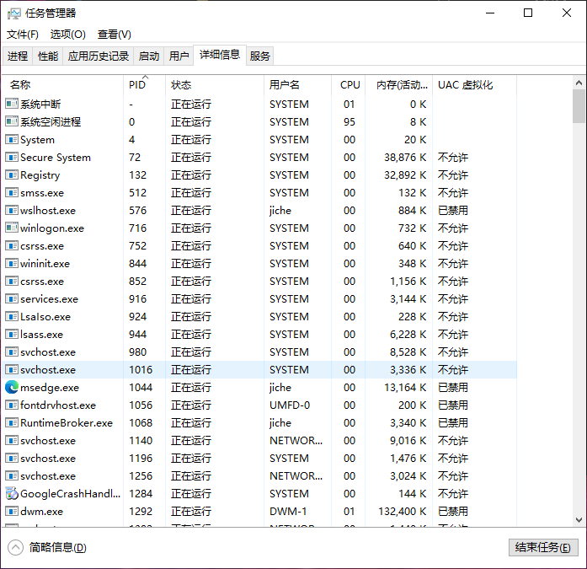
1.进程
Windows是一个多任务的系统，它能够同时运行多个程序，其中的每一个正在运行的程序就称为一个“进程”
可以通过任务管理器查看Windows系统中当前运行的程序和进程
Windows:
Ctrl+Shift+Esc
Click on “More Details” at the bottom of the Task Manager
Click on the “Details” tab at the top of the Task Manager
https://download.sysinternals.com/files/Coreinfo.zip
WSL:
Win+R: wsl
ps -ef
top
进程可以理解为一个程序的基本边界。是应用程序的一个运行例程，是应用程序的一次动态执行过程
https://github.com/zodiacon/WindowsInternals
Notes:
https://docs.microsoft.com/en-us/windows-hardware/drivers/debugger/finding-the-process-id
https://www.howtogeek.com/411569/what-is-system-idle-process-and-why-is-it-using-so-much-cpu/
https://www.tecmint.com/linux-process-management/
https://www.technewstoday.com/system-idle-process-high-cpu-use/
https://learn.microsoft.com/en-us/windows/wsl/compare-versions

Slide 16
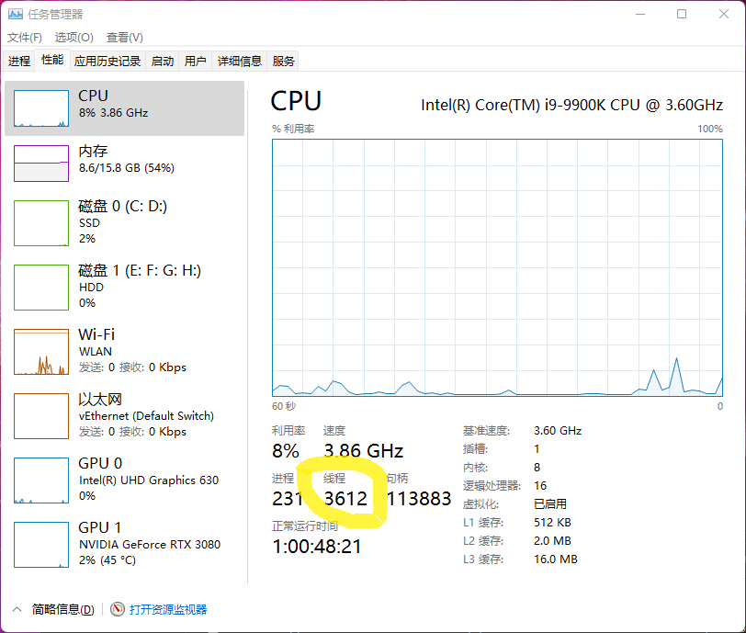
2.线程
对于同一个进程，可以分成若干个独立的执行流，这样的流被称为“线程”
线程是操作系统分配处理器时间的基本单位，可以独立占用处理器的时间片
同一进程中的线程可以共享进程的资源和内存空间
每一个进程至少包含一个线程。
在.NET应用程序中，都是以Main( )方法作为入口的，当调用此方法时系统就会自动创建一个主线程
process in memory while
threads in CPU kernels

Slide 17
并发与并行（concurrency & parallelism）
进程和线程技术是实现系统或应用程序并行性的重要基础
“并发”指系统或应用程序在某一时间段内同时处理多个事务的过程
对于单核单处理器的计算机系统，由于单个CPU在任何时刻只能执行一个线程，所以这种计算机系统的并发，实际上是通过操作系统在各个正在执行的线程之间切换CPU，以分时处理的方式实现表面形式上的并发，只是因为其切换的速度快且处理能力强时，用户直观感觉不到而已
对于多处理器或多核的计算机系统，其多个CPU之间或多个核之间既有相互协作，又有独立分工，它们在各自执行一个相应线程时可以互不影响同时进行，实现并行处理
除了CPU之外，GPU也是多核系统，通常其并行计算能力非常强
interleave vs simultaneous
并发：交替做多个
并行：同时做多/一个
Notes:
https://www.geeksforgeeks.org/difference-between-concurrency-and-parallelism/
interleave vs simultaneous

Slide 18
程序与线程
OS创建线程
代码A
串行排列
代码B
代码C
源程序
时间
线程A
线程B
线程C1
线程C2
并发执行
Notes:
In Linux, Fork & exec are direct calls to the kernel
In Windows createprocess goes through window API to access kernel
Linux method of creating process is more robust than Windows

Slide 19
程序与线程
进程描述块
代码A
串行存储
代码B
代码C
OS创建线程
源程序
线程A
线程
B1
线程B2
并行/发运行

Slide 20
2.1.4 进程对象结构
Access token
虚地址描述符
进程对象
VAD
VAD
VAD
句柄表
Object
Object
线程
线程
线程
Access token
from Microsoft Windows Internals, 7th Edition, Pearson, 2017
https://github.com/zodiacon/WindowsInternals
Notes:
VAD（virtual address descriptors）树定义了用户地址空间内存区的状况
https://docs.microsoft.com/en-us/windows-hardware/drivers/gettingstarted/virtual-address-spaces
Access token访问令牌是用来描述进程或线程安全上下文的对象，令牌所包含的信息是与该user账户相关的进程或线程的身份和权限信息
Mark Russinovich and David Solomon, Microsoft Windows Internals, 7th Edition, Pearson, 2017
https://docs.microsoft.com/en-us/windows-hardware/drivers/debugger/-vad
https://techcommunity.microsoft.com/t5/ask-the-performance-team/windows-architecture-the-basics/ba-p/372345

Slide 21
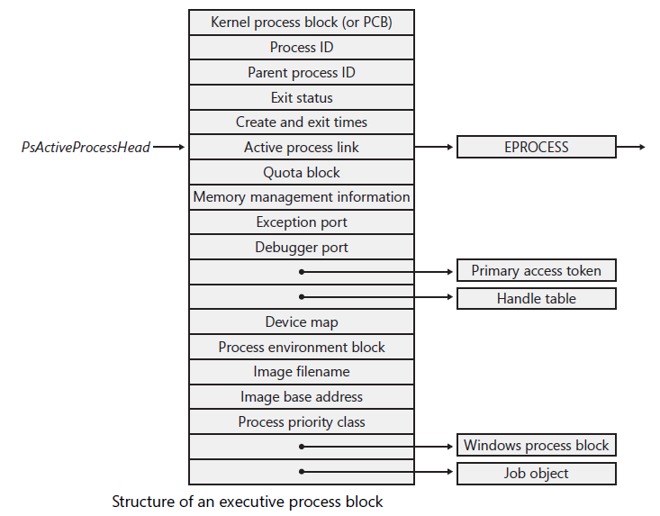
进程对象数据结构
Process Control Block

Slide 22
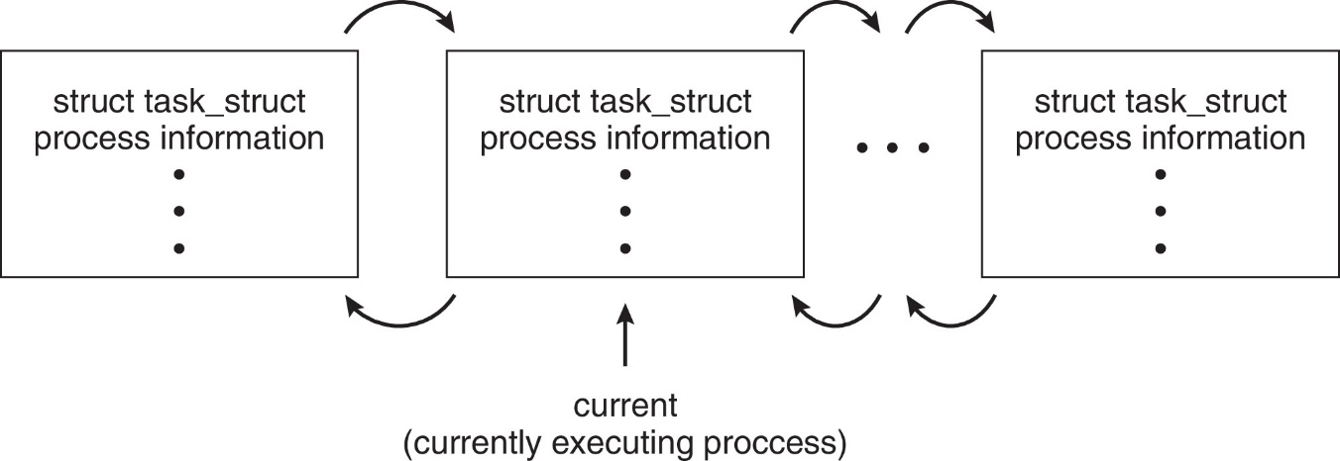
Process Representation in Linux
Represented by the C structure task_struct
pid t_pid; /* process identifier */ long state; /* state of the process */ unsigned int time_slice /* scheduling information */ struct task_struct *parent;/* this process’s parent */ struct list_head children; /* this process’s children */ struct files_struct *files;/* list of open files */ struct mm_struct *mm; /* address space of this process */

Slide 23
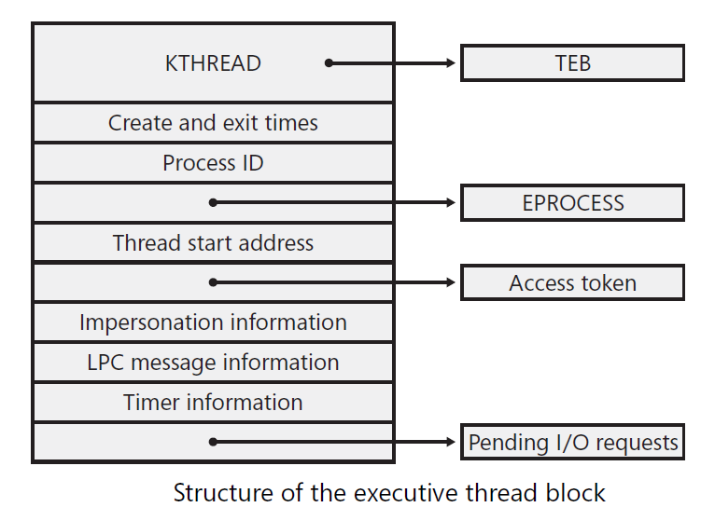
线程对象数据结构

Slide 24
2.1.5 Process State
As a process executes, it changes state
New: The process is being created
Running: Instructions are being executed
Waiting: The process is waiting for some event to occur
Ready: The process is waiting to be assigned to a processor
Terminated: The process has finished execution

Slide 25
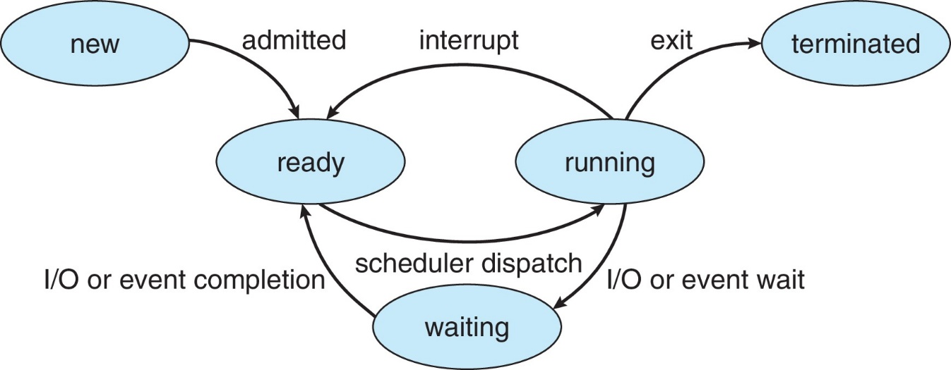
Diagram of Process State

Slide 26
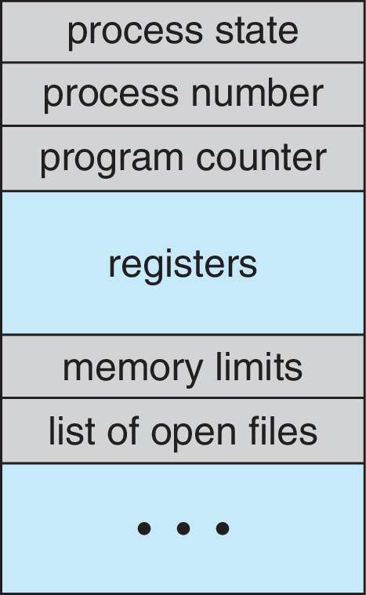
Process Control Block (PCB)
Information associated with each process(also called task control block)
Process state – running, waiting, etc.
Program counter – location of instruction to next execute
CPU registers – contents of all process-centric registers
CPU scheduling information- priorities, scheduling queue pointers
Memory-management information – memory allocated to the process
Accounting information – CPU used, clock time elapsed since start, time limits
I/O status information – I/O devices allocated to process, list of open files

Slide 27
2.1.6 Operations on Processes
System must provide mechanisms for:
Process creation
Process termination

Slide 28
进程的创建过程
1. 打开文件映像（.exe）
2. 创建windows进程对象
3. 创建初始线程对象，包括上下文，堆栈
4. 通知内核系统为进程运行作准备
5. 执行初始线程
6. 导入需要的DLL，初始化地址空间，由程序入口地址开始执行进程

Slide 29
Programmer Interface — Process Management
Process is started via the CreateProcess routine which loads any dynamic link libraries that are used by the process, and creates a primary thread
Additional threads can be created by the CreateThread function
Every dynamic link library or executable file that is loaded into the address space of a process is identified by an instance handle

Slide 30
Process Management (Cont.)
Scheduling in Win32 utilizes four priority classes:
IDLE_PRIORITY_CLASS (priority level 4)
BELOW_NORMAL_PRIORITY CLASS (NT priority level 6)
NORMAL_PRIORITY_CLASS (level 8 — typical for most processes
ABOVE_NORMAL_PRIORITY_CLASS (level 10)
HIGH_PRIORITY_CLASS (level 13)
REALTIME_PRIORITY_CLASS (level 24)
To provide performance levels needed for interactive programs, Windows has a special scheduling rule for processes in the NORMAL_PRIORITY_CLASS
Distinguishes between the foreground process that is currently selected on the screen, and the background processes that are not currently selected
When a process moves into the foreground, increases the scheduling quantum by some factor, typically 3

Slide 31
Process Management (Cont.)
The kernel dynamically adjusts the priority of a thread depending on whether it is I/O-bound or CPU-bound
To synchronize the concurrent access to shared objects by threads, the kernel provides synchronization objects, such as semaphores and mutexes
In addition, threads can synchronize by using the WaitForSingleObject or WaitForMultipleObjects functions
Another method of synchronization in the Win32 API is the critical section

Slide 32
进程的创建与启动代码-c#
C#的System.Diagnostics命名空间下的Process类专门用于完成系统的进程管理任务，通过实例化一个Process类，就可以启动一个独立进程。
Process cmdP = new Process();
cmdP.StartInfo.FileName = "cmd.exe";
cmdP.StartInfo.CreateNoWindow = true;
cmdP.StartInfo.UseShellExecute = false;
cmdP.StartInfo.RedirectStandardOutput = true;
cmdP.StartInfo.RedirectStandardInput = true;
cmdP.Start();
ProcessStartInfo类，则可以为Process定制启动参数
比如RedirectStandardInput、RedirectStandardOutput、RedirectStandardError，分别重定向了进程的输入、输出、错误流
Notes:
VC++中 system（）, WinExec（）, ShellExecute（）,CreateProcess（）
Win32 CreateProcess (), WinExec（）, ShellExecute（）

Slide 33
进程的其它操作 - c#
打开应用程序
Process.Start("calc"); // 计算器
Process.Start("mspaint"); // 画图工具
Process.Start("notepad"); // 记事本
Process.Start("iexplore","http://www.baidu.com");
关闭应用程序
// 得到程序中所有正在运行的进程
Process[] proc = Process.GetProcesses();
foreach (var item in proc)
{
Console.WriteLine(item);
item.Kill(); //杀死进程
}

Slide 34
工具实验(包管理工具)：
winget
https://docs.microsoft.com/en-us/windows/package-manager/winget/
https://github.com/microsoft/winget-cli/
Scoop & chocolatey
https://github.com/principleWindows/scoop
https://www.oschina.net/p/chocolatey?hmsr=aladdin1e1
Notes:
pip apt-get

Slide 35
工具实验：
Pull Request
DUMPBIN
https://docs.microsoft.com/en-us/cpp/build/reference/dumpbin-reference?view=vs-2019
https://www.cnblogs.com/zhaotianff/p/10637397.html
readelf
https://www.cnblogs.com/gatsby123/p/9750187.html
objdump, nm
Notes:
ELF文件（Executable Linkable Format）是一种文件存储格式。Linux下的目标文件和可执行文件都按照该格式进行存储

Slide 36
内容提要 - 程序进程与进程间通信
2.1 程序与进程
2.2 进程间通信机制简介
2.3 进程间通信-消息机制
2.4 进程间通信-重定向机制
2.5 进程间通信-管道

Slide 37
内容提要 - 程序进程与进程间通信
2.1 程序与进程
2.2 进程间通信机制简介
2.3 进程间通信-消息机制
2.4 进程间通信-重定向机制
2.5 进程间通信-管道

Slide 38
2.2 进程间通信机制简介
进程在运行时需要与其它进程通信
WINDOWS 进程间数据共享和通信的机制：
IPC (Inter-Process Communications)
IPC 经常使用C/S模式

Slide 39
通信目的及数据传输量考虑
高级通信（IPC）
传输的数据量大，超过几十个字节
低级通信（同步控制）
传输的数据量小，少于数个字节，或仅是位单位

Slide 40
Win32 进程间通信方法分类
1. 共享内存（剪贴板、COM、DLL、DDE、文件映射）
2. 消息 WM_COPYDATA
3. 邮槽
4. 管道，分有名管道与无名管道、进程重定向
5. Windows套接字
6. NetBIOS特殊的网络应用
打印共享、文件共享、资源共享
广播长度不超400字节，数据报会丢失
相对简单的接口，但不宜多进程通信
Quick quiz: 《计算机网络》
which layer provides logical communication service between application processes?

Slide 41


















Transport services and protocols
application
transport
network
data link
physical
provide logical communication between app processes running on different hosts
transport protocols run in end systems
send side: breaks app messages into segments, passes to network layer
rcv side: reassembles segments into messages, passes to app layer
Two transport protocols available to internet apps
TCP, UDP
mobile network
national or global ISP
logical end-end transport
local or regional ISP
home network
content
provider
network
datacenter
network
application
transport
network
data link
physical
enterprise
network
3.1 transport-layer services
Notes:
segment: 报文段

Slide 42

Multiplexing/demultiplexing
multiplexing at sender:
handle data from multiple
sockets, add transport header (later used for demultiplexing)
demultiplexing at receiver:
use header info to deliver
received segments to correct
socket
application
application
P1
P2
application
socket
P3
transport
P4
process
transport
network
transport
network
link
network
link
physical
link
physical
physical
3.2 multiplexing and demultiplexing

Slide 43
IPC需要考虑内容
1. 进程是否会通过网络与其它机器上的进程通信，仅使用本机通信机制是否满足应用需求；
2. 通信中的进程是否是处于不同的操作系统平台例如Windows与UNIX平台；
3. 有些进程通信机制是只用于图形化窗体界面的，而不适用于控制台程序；
4. 通信目的是用于同步控制还是数据的传送;
5. 数据传输量考虑；

Slide 44
Win32 IPC 是否需要网络
仅适用本机内
采用网络连接
文件
邮槽
剪切板
套接字
无名管道
有名管道
事件对象
NetBios
消息队列
DCOM
进程重定向
RPC
COM
File Mapping
Notes:
https://learn.microsoft.com/en-us/microsoft-edge/progressive-web-apps-chromium/how-to/notifications-badges
https://learn.microsoft.com/en-us/windows/apps/windows-app-sdk/notifications/push-notifications/push-quickstart
https://learn.microsoft.com/en-us/windows/apps/design/shell/tiles-and-notifications/windows-push-notification-services--wns--overview
https://learn.microsoft.com/en-us/windows/uwp/communication/interprocess-communication
https://learn.microsoft.com/en-us/windows/apps/windows-app-sdk/notifications/app-notifications/app-notifications-quickstart?tabs=cs
https://learn.microsoft.com/en-us/windows/win32/ipc/interprocess-communications

Slide 45
IPC between UWP and Win32
https://learn.microsoft.com/en-us/windows/uwp/communication/interprocess-communication

Slide 46
内容提要 - 程序进程与进程间通信
2.1 程序与进程
2.2 进程间通信机制简介
2.3 进程间通信-消息机制
2.4 进程间通信-重定向机制
2.5 进程间通信-管道

Slide 47
内容提要 - 程序进程与进程间通信
2.1 程序与进程
2.2 进程间通信机制简介
2.3 进程间通信-消息机制
2.4 进程间通信-重定向机制
2.5 进程间通信-管道

Slide 48
2.3 消息机制实现进程通讯
[DllImport("User32.dll", EntryPoint = "SendMessage")] private static extern int SendMessage(IntPtr wnd,int msg,IntPtr wP,IntPtr lP);
// 或
[DllImport("User32.dll", EntryPoint = "SendMessage")] private static extern int SendMessage(IntPtr wnd,int msg,IntPtr wP, ref COPYDATASTRUCT lParam);
[DllImport("User32.dll", EntryPoint = “PostMessage")] private static extern int PostMessage(IntPtr wnd,int msg,IntPtr wP, ref COPYDATASTRUCT lParam);
#region 定义结构体
public struct COPYDATASTRUCT
{
public IntPtr dwData;
public int cbData;
[MarshalAs(UnmanagedType.LPStr)]
public string lpData;
}
#endregion

Slide 49
发送消息实现进程通讯：SendMessage ？PostMessage
SendMessage和PostMessage，这两个函数虽然功能非常相似，都是负责向指定的窗口发送消息，
但是SendMessage() 函数发出消息后一直等到接收方的消息响应函数处理完之后才能返回，并能够得到返回值，在此期间发送方程序将被阻塞，SendMessage() 后面的语句不能被继续执行，即是说此方法是同步的。
而PostMessage() 函数在发出消息后马上返回，其后语句能够被立即执行，但是无法获取接收方的消息处理返回值，即是说此方法是异步的
只能由SendMessage()来发送，而不能使用PostMessage()
因为系统必须管理用以传递数据的缓冲区的生命期，如果使用了PostMessage()，数据缓冲区会在接收方（线程）有机会处理该数据之前，就被系统清除和回收。此外如果lpData指向一个带有指针或某一拥有虚函数的对象时，也要小心处理
如果传入的句柄不是一个有效的窗口或当接收方进程意外终止时，SendMessage()会立即返回，因此发送方在这种情况下不会陷入一个无穷的等待状态中

Slide 50
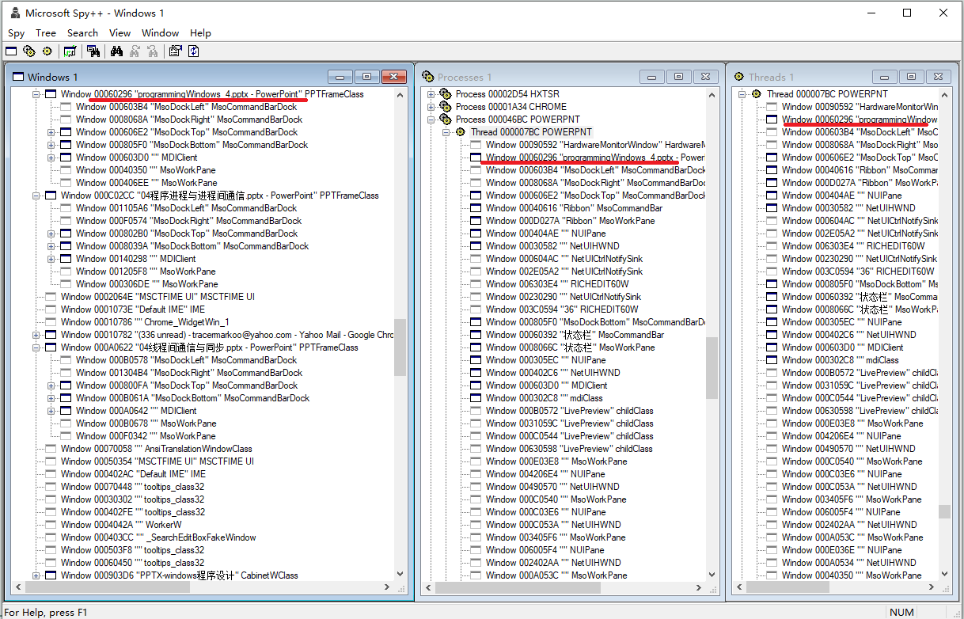
使用spy++查看窗体和进程

Slide 51
消息机制实现进程通信实例-winform
在winform中
在发送进程application1,接收进程application2中定义相同的消息类型WM_COPYDATA = 0x004A;
在发送进程application1中，通过窗体标题找到接收进程application2，并调用windows api SendMessage，向application2窗体句柄发送指定消息类型和内容
在接收进程application2中，通过重载函数DefWndProc实现对消息的接收和处理
参考1 https://blog.csdn.net/feiren127/article/details/5459827
参考2 https://www.cnblogs.com/MRRAOBX/articles/6626264.html

Slide 52
protected override void DefWndProc(ref System.Windows.Forms.Message m) { switch(m.Msg) { case WM_COPYDATA: COPYDATASTRUCT mystr = new COPYDATASTRUCT(); Type mytype = mystr.GetType(); mystr =(COPYDATASTRUCT)m.GetLParam(mytype); this.textBox1.Text =mystr.lpData; break; default: base.DefWndProc(ref m); break; }
}

Slide 53
消息机制实现进程通信实例-wpf
在wpf中
在发送进程application1,接收进程application2中定义相同的消息类型WM_COPYDATA = 0x004A;
在发送进程application1中，通过窗体标题找到接收进程application2，并调用windows api SendMessage，向application窗体句柄发送指定消息类型和内容
在接收进程application2中，通过自定义窗体钩子程序截获消息，并进行处理

Slide 54
// 页面加载时，添加消息处理钩子函数
private void ChildPage_Loaded(object sender, RoutedEventArgs e)
{
HwndSource hWndSource;
WindowInteropHelper wih = new WindowInteropHelper(this.parentWindow);
hWndSource = HwndSource.FromHwnd(wih.Handle);
// 添加处理程序
hWndSource.AddHook(MainWindowProc);
}
// 钩子函数，处理所收到的消息
private IntPtr MainWindowProc(IntPtr hwnd, int msg, IntPtr wParam, IntPtr lParam, ref bool handled)
{ switch (msg)
{
case WM_COPYDATA:
COPYDATASTRUCT mystr = new COPYDATASTRUCT();
Type mytype = mystr.GetType();
COPYDATASTRUCT MyKeyboardHookStruct = (COPYDATASTRUCT)Marshal.PtrToStructure (
lParam, typeof(COPYDATASTRUCT));
showComment(MyKeyboardHookStruct.lpData);
break;
default:
break;
}
return hwnd;
}

Slide 55
内容提要 - 程序进程与进程间通信
2.1 程序与进程
2.2 进程间通信机制简介
2.3 进程间通信-消息机制
2.4 进程间通信-重定向机制
2.5 进程间通信-管道

Slide 56
内容提要 - 程序进程与进程间通信
2.1 程序与进程
2.2 进程间通信机制简介
2.3 进程间通信-消息机制
2.4 进程间通信-重定向机制
2.5 进程间通信-管道

Slide 57
2.4 进程重定向实现进程通讯
概述
进程重定向意义
重定向回调函数
一个重定向例子

Slide 58
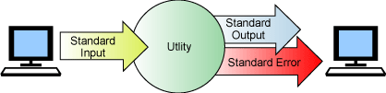
进程重定向概述
控制台进程文件描述符
标准输入
标准输出
标准错误输出

Slide 59



进程
标准输出
标准输入
标准错误

Slide 60
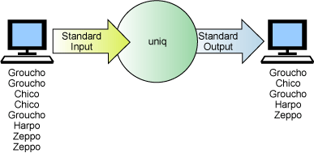
进程重定向概述
普通进程从键盘接收输入，输出到屏幕

Slide 61
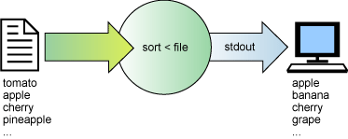
进程重定向概述
使用文件作为进程的输入称为输入重定向

Slide 62
进程重定向概述
使用重定向符方法
dir > list.txt
cmd >> file
cmd < file
Notes:
https://docs.microsoft.com/en-us/powershell/module/microsoft.powershell.core/about/about_redirection

Slide 63
进程重定向意义
调用控制台进程
Ping远程主机
获取MAC地址getmac
关机shutdown
服务管理

Slide 64
重定向应用程序示例
界面设计
两种方式
内核函数使用

Slide 65
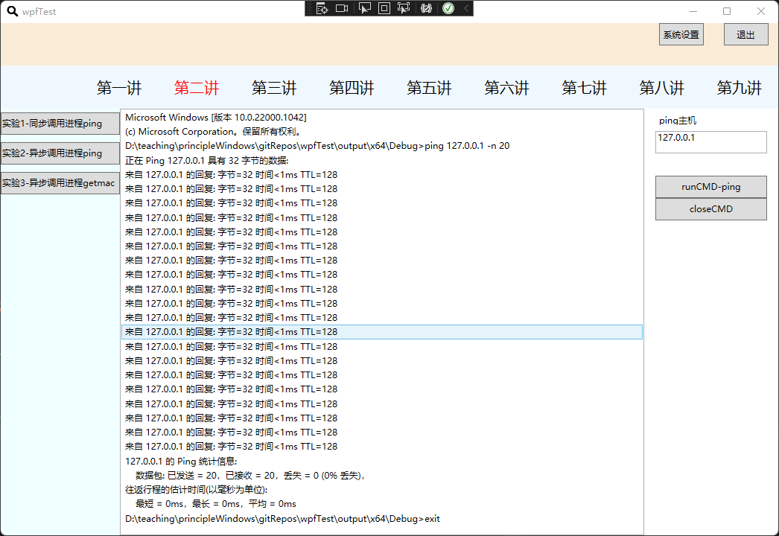
程序界面设计

Slide 66
重定向的两种方式
同步
异步方式

Slide 67
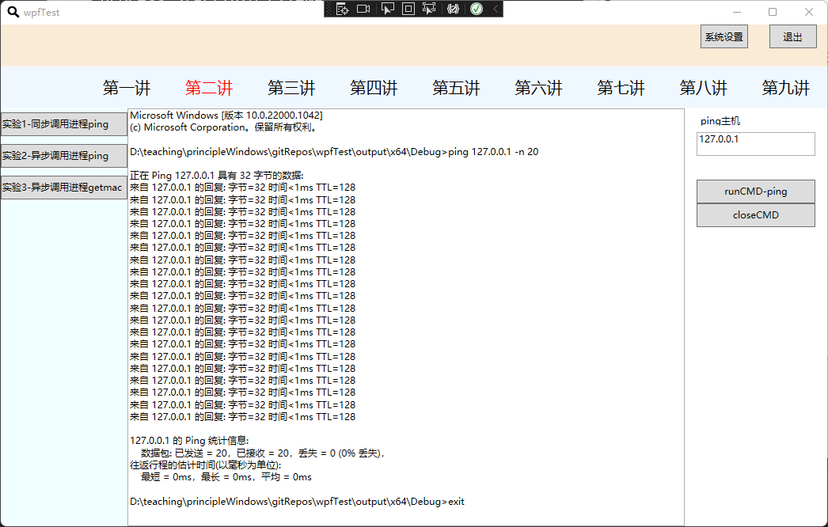
重定向同步读写方式
Process process = new Process();
process.StartInfo.FileName = "cmd.exe";
// 是否使用外壳程序
process.StartInfo.UseShellExecute = false;
// 是否在新窗口中启动该进程的值
process.StartInfo.CreateNoWindow = true;
// 重定向输入流
process.StartInfo.RedirectStandardInput = true;
// 重定向输出流
process.StartInfo.RedirectStandardOutput = true;
//使ping命令执行九次
string strCmd = "ping www.whu.edu.cn -n 9";
process.Start();
process.StandardInput.WriteLine(strCmd);
process.StandardInput.WriteLine("exit");
// 获取输出信息
textBox2.Text = process.StandardOutput.ReadToEnd();
process.WaitForExit();
process.Close();

Slide 68
重定向同步读写方式
造成窗体没有响应的"问题"
不得在窗体线程中构造耗时的操作
窗体控件事件函数都属于窗体线程
特殊的BackGroundWorker控件

Slide 69
特殊的BackGroundWorker控件
https://learn.microsoft.com/en-us/dotnet/api/system.componentmodel.backgroundworker
造成窗体没有响应的"问题"
不得在窗体线程中构造耗时的操作
窗体控件事件函数都属于窗体线程

Slide 70
重定向异步读取方式
回调函数编写与设置
窗体消息处理函数重载
Process process = new Process();
process.StartInfo.FileName = "cmd.exe";
// 是否使用外壳程序
process.StartInfo.UseShellExecute = false;
// 是否在新窗口中启动该进程的值
process.StartInfo.CreateNoWindow = true;
// 重定向输入流
process.StartInfo.RedirectStandardInput = true;
// 重定向输出流
process.StartInfo.RedirectStandardOutput = true;
//使ping命令执行九次
string strCmd = "ping www.whu.edu.cn -n 9";
process.Start();
process.StandardInput.WriteLine(strCmd);
process.StandardInput.WriteLine("exit");
process.OutputDataReceived += new DataReceivedEventHandler(strOutputHandler);
process.Start();

Slide 71
private void strOutputHandler(object sendingProcess,
DataReceivedEventArgs outLine)
{
cmdOutput.AppendLine(outLine.Data);
// 通过FindWindow API的方式找到目标进程句柄，然后发送消息
IntPtr WINDOW_HANDLER = FindWindow(null, “wpfTest");
if (WINDOW_HANDLER != IntPtr.Zero)
{
COPYDATASTRUCT mystr = new COPYDATASTRUCT();
mystr.dwData = (IntPtr)0;
if (MyStringUtil.isEmpty(outLine.Data))
{
mystr.cbData = 0;
mystr.lpData = "";
}
Else
{
byte[] sarr = System.Text.Encoding.Unicode.GetBytes(outLine.Data); mystr.cbData = sarr.Length + 1;
mystr.lpData = outLine.Data;
}
SendMessage(WINDOW_HANDLER, WM_COPYDATA, 0, ref mystr);
}
}

Slide 72
内容提要 - 程序进程与进程间通信
2.1 程序与进程
2.2 进程间通信机制简介
2.3 进程间通信-消息机制
2.4 进程间通信-重定向机制
2.5 进程间通信-管道

Slide 73
内容提要 - 程序进程与进程间通信
2.1 程序与进程
2.2 进程间通信机制简介
2.3 进程间通信-消息机制
2.4 进程间通信-重定向机制
2.5 进程间通信-管道

Slide 74
2.5 管道机制实现进程通讯
管道机制是一种进程间通信 (IPC) 方式
操作系统创建管道对象
发送进程向管道写入数据
接收进程由管道中读出数据
管道可进行跨计算机的通信，可使用网络，也可使用文件等，它屏蔽低层实现机制提供给进程通信机制
有两种形式管道
有名管道
无名管道

Slide 75
管道类
AnonymousPipeClientStream
AnonymousPipeServerStream
NamedPipeClientStream
NamedPipeServerStream

Slide 76
命名管道通信模式
字节模式
消息模式
管道通信程序示例

Slide 77
命名管道通信模式
管道服务端
客户端线程
创建服务端
创建客户端
WaitForConnection
建立连接
Connect
连接成功
数据传输
其它连接
Stream.Read
Stream.write
断开连接
Close
断开成功
close
结束

Slide 78
上机练习
通过重定向机制实现进程间通信
调用getmac获取网卡mac
调用shutdown命令关闭或重启电脑
wpfTest 的 C2_SY1.xaml.cs 中使用 BackgroundWorker 解决界面锁死问题
通过管道机制实现进程间通信
客户端向服务器端发送数据
服务器显示数据

Slide 79
THANK YOU !

